Slide 1

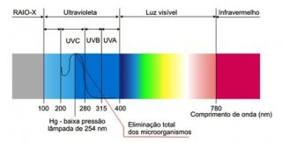
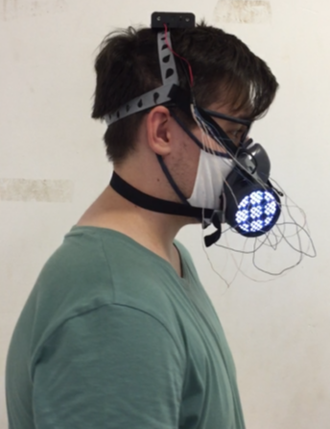
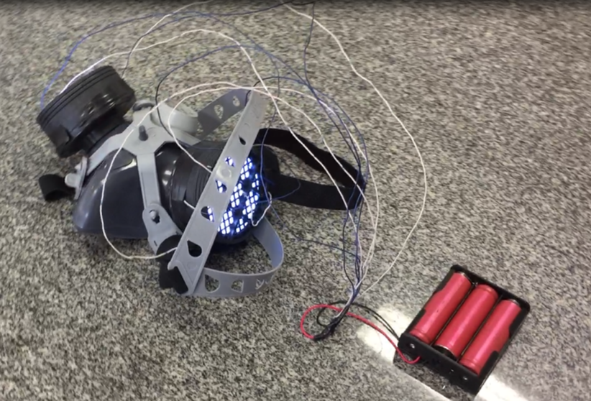
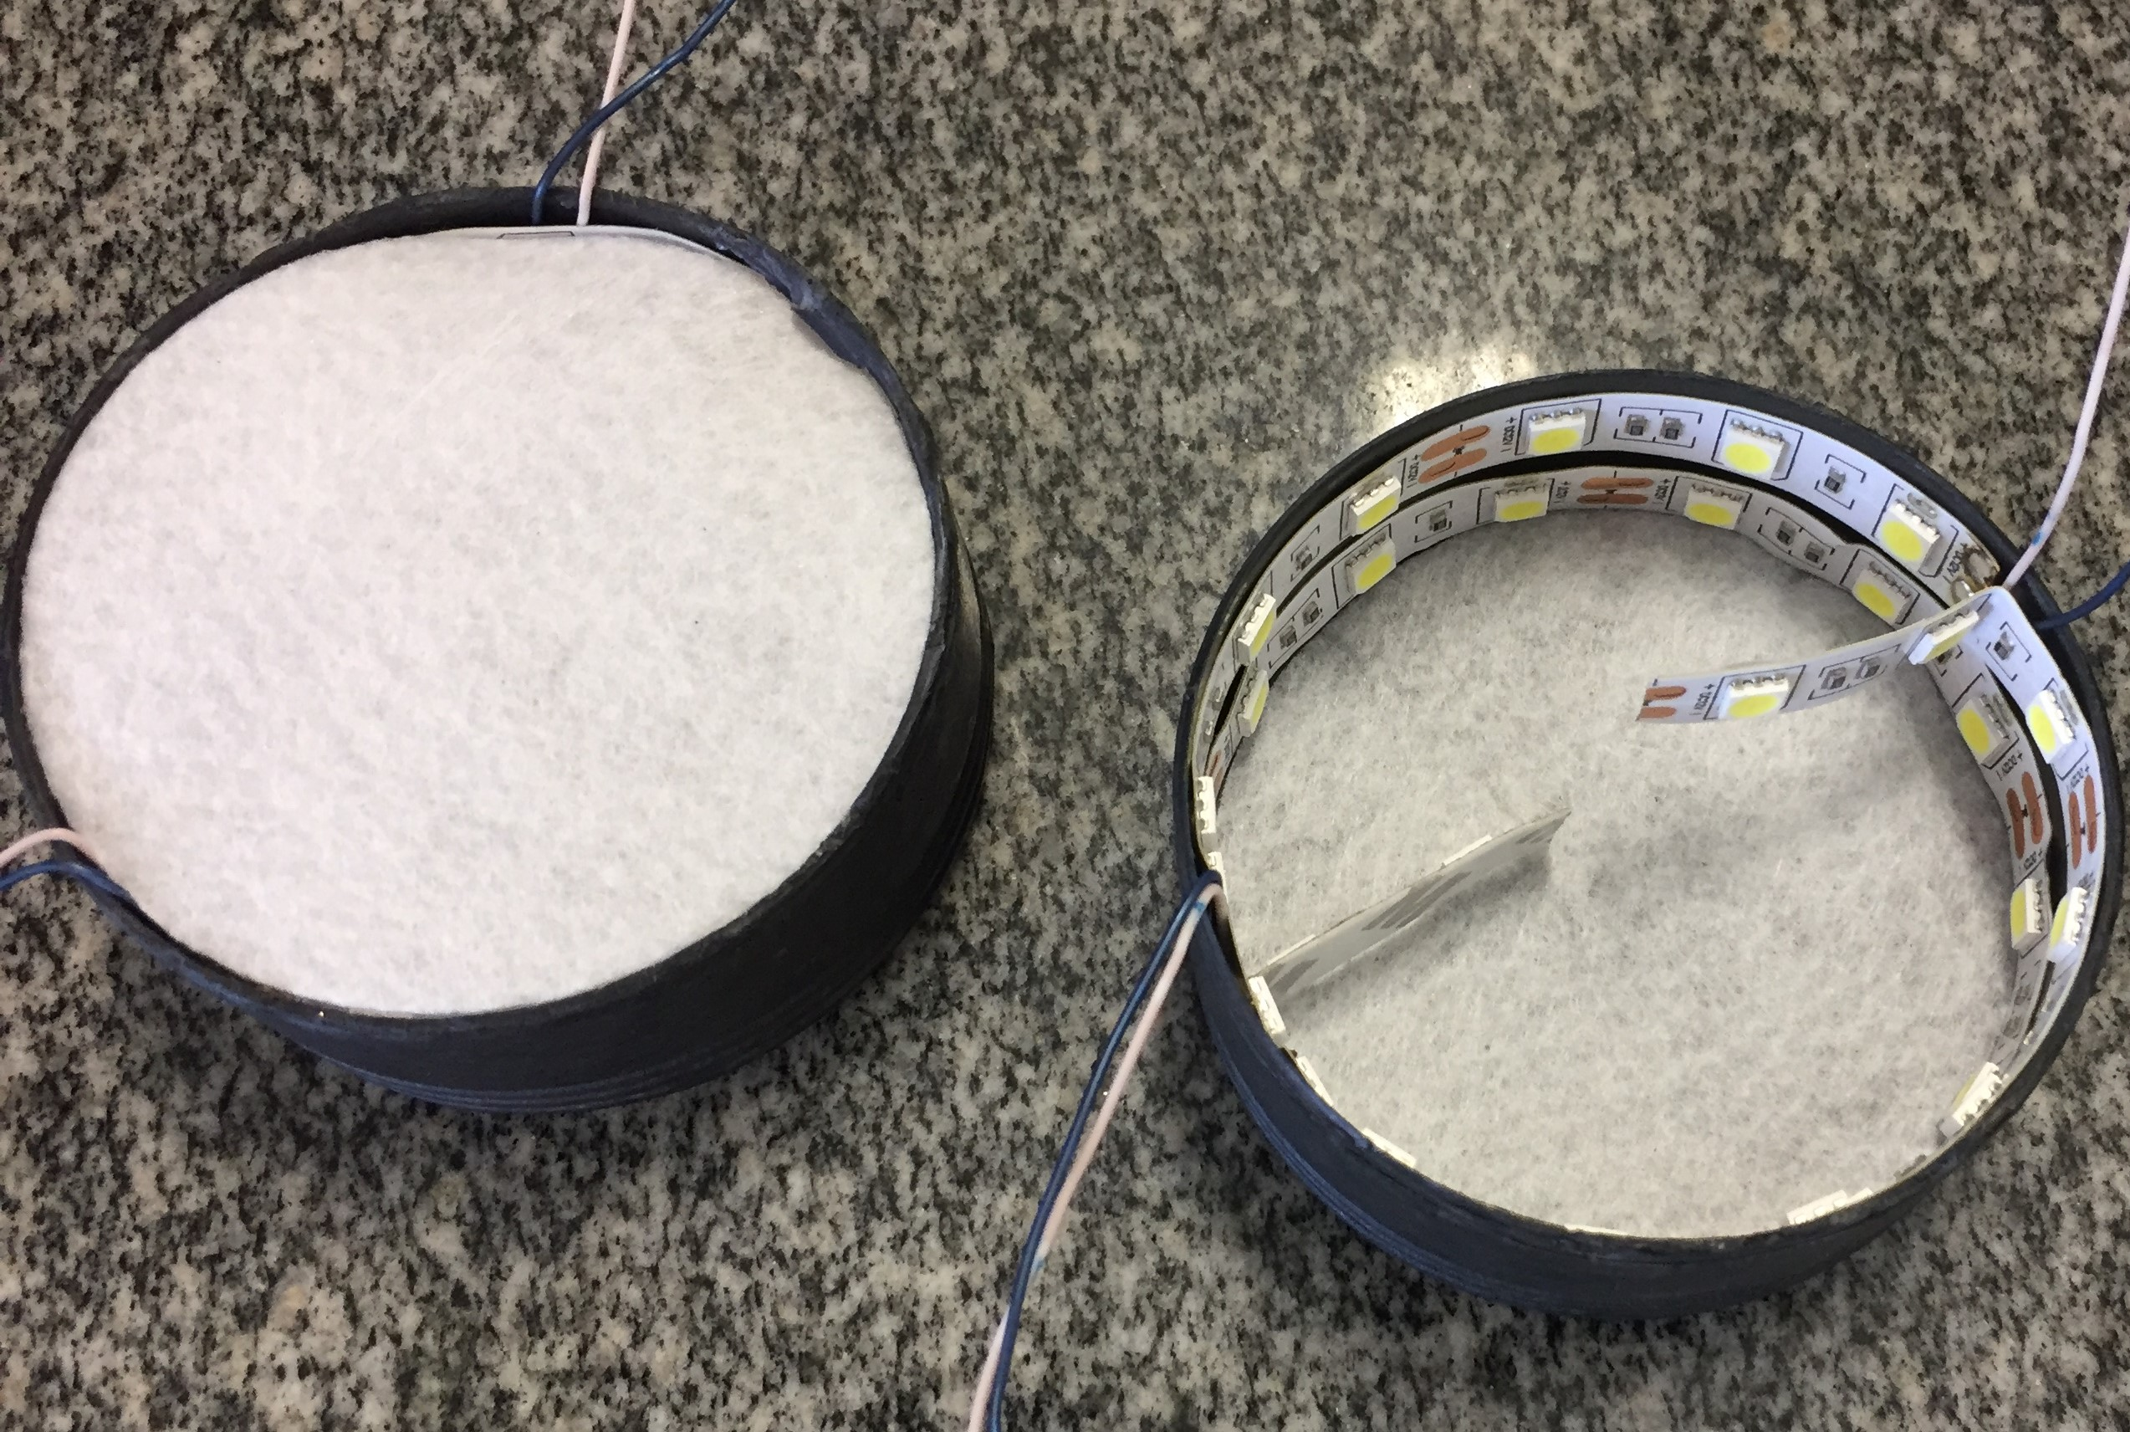
----------------------------------------------------------------------------------------------------------------------------------------------------------------------------------------------------------------------------------------------------------------------------------------------------------------------------------------------------------------------------------------------------------------------------------------------------------------------------------------------------------------------------------------------------------------------------------------------------------------------------------------------------
Feira Brasileira de Ciências e Engenharia FEBRACE - 2021
Diretoria de Ensino – Região de São Carlos
E. E. Conde do Pinhal
Máscara UV-C
Strozze, Caio Gabriel; Bossa, Jaime Alejandro Cortes e Siqueira, Yzadora Calza.
INTRODUÇÃO
RESULTADOS
A pandemia da Covid-19 mudou a realidade de grande parte da humanidade e agora temos uma série de cuidados relativos à higiene, que devemos ter para evitarmos o contágio pelo coronavírus, tais como utilizar máscaras, limpar um celular ou as compras que trazemos do supermercado.
Visando adequar o projeto e interagir com diferentes áreas do conhecimento, consultamos os professores da área de Linguagens e Códigos e os outros da área das Ciências da Natureza, para tratarmos o problema utilizando a norma culta de expressão verbal e o método científico, com a formulação de hipóteses, a análise da literatura científica selecionada para elucidar o problema e a discussão do produto final que, que, em concordância com a literatura analisada, acredita-se que será capaz de inativar vírus e bactérias.
QUESTÃO PROBLEMA
Este “novo” contexto levou um grupo de alunos da Escola Estadual Conde do Pinhal a questionarem: Como a tecnologia e a robótica podem auxiliar no combate a pandemia da covid-19?
A ideia evoluiu durante as aulas da disciplina de física, enquanto aprendíamos sobre ondas e eletromagnetismo, com a orientação do professor Rogério Vargas, com o suporte dos nossos professores e da equipe gestora da escola.
JUSTIFICATIVA
Figura 2 – Efeitos da radiação UV-C.
Por se tratar de um projeto de fácil implementação poderia ser replicado rapidamente e ter os custos de produção sensivelmente reduzidos, se pensarmos numa produção em escala industrial. Com potencial elevado de proteção, o equipamento desenvolvido contribuiria para evitar o contágio pelo coronavírus e aumentar a segurança da comunidade.
Figura 3 – Utilização da máscara de proteção UV-C.
CONSIDERAÇÕES FINAIS
É importante salientar que existe uma ampla literatura científica que indica que a exposição à radiação UVC nos microrganismos como bactérias, vírus, fungos, protozoários, algas e leveduras, não destrói explicitamente os microrganismos, mas inibe sua capacidade de reprodução, pois a absorção da luz pelo seus cromossomos (ácido nucleico), acarreta um rearranjo da informação genética provocando o rompimento do dna e a inativação de enzimas.
Figura 1 – Imagem da máscara de proteção UV-C
METODOLOGIA
Para responder tal questão, primeiramente fizemos um levantamento das possíveis maneiras de reduzir a contaminação e eliminar o coronavírus de maneira eficaz e rápida. Selecionamos as possibilidades que julgamos adequadas, estudamos alguns artigos científicos e começamos a planejar e a montar o projeto.
Entre os artigos estudados, um do professor Dr. Vanderlei Salvador Bagnato, para o Centro de Vigilância Sanitária do Estado de São Paulo (Secretaria de Estado da Saúde de São Paulo), foi fundamental para a definição do projeto do grupo porque o pesquisador explicava os efeitos da luz ultravioleta como medida auxiliar na prevenção da Covid-19. Com base nesses estudos passamos a buscar maneiras diferentes para aumentar a proteção individual das pessoas e, por fim, decidimos utilizar a luz UV-C para eliminar o coronavírus, por meio de uma máscara portátil de proteção individual que filtra e irradia com uv-c o ar respiramos.
REFERENCIAL TEÓRICO
BRASIL. São Paulo. Secretaria de Estado da Saúde de São Paulo. Coordenadoria de Controle de Doenças. Centro de Vigilância Sanitária. 30 jul 20. Especialista da USP esclarece sobre uso de luz ultravioleta como medida auxiliar na prevenção da Covid-19. http://www.cvs.saude.sp.gov.br/ler.asp?nt_codigo=4144&nt_tipo=0&te_codigo=17.
FEYNMAN, Richard P. Lições de Física de Feynman : edições definitiva / Richard P. Feynman, Robert B. Leighton, Mathew Sands; tradução Adriana Válio Roqe da Silva [et al]. – Porto Alegre : Bookman, 2008. 3 v. p. Itens 18-1 A 18-6.
MURRAY, Adrienne. Coronavírus: os robôs usados para eliminar vírus em hospitais. 20mar20. In: BBC News Brasil. Disponível em: https://www.bbc.com/portuguese/geral-52038851. Acesso em: 11 abr 21.
YOUNG, HUGH D. Física IV: Sears e Zemansky: ótica e física modena/Hugh D. Young, Roger A. Freedman; colaborador A. Lewis Ford; tradução Daniel Vieira. – 14. ed. – São Paulo: Pearson Education do Brasil, 2016. p. 202-230.

